Slide 1
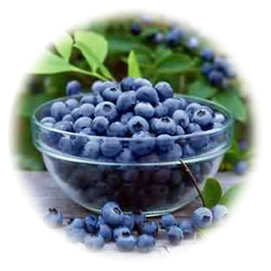
BOROVNICE
Domen pirc 9.razred

Slide 2
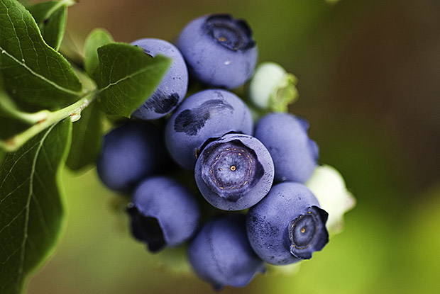
Borovnic je veliko vrst:

Slide 3
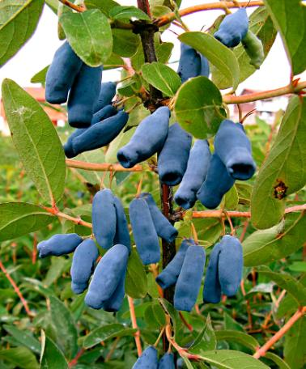
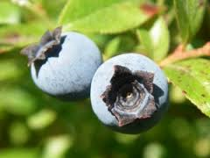

Slide 4
Vrst borovnic je veliko.
Borovnice se razlikujejo po muhi na plodu in debelosti ploda.
Razlikujejo se tudi po listih.
Razlikujejo pa se tudi po debelosti debla.
Zraste do 2 metra visoko.

Slide 5
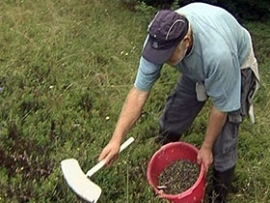
Obiranje borovnic:

Slide 6
Obira se jih s posebnimi košaricami.
Obira pa se jih tudi ročno.

Slide 7
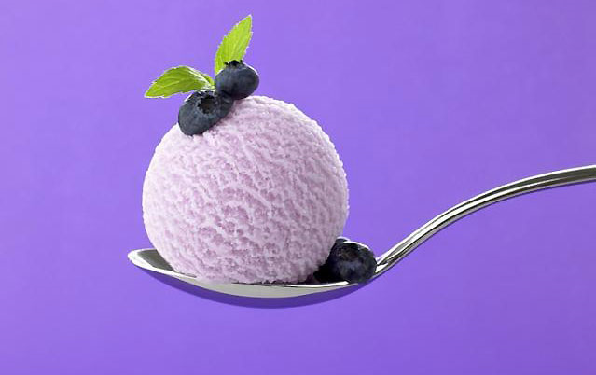
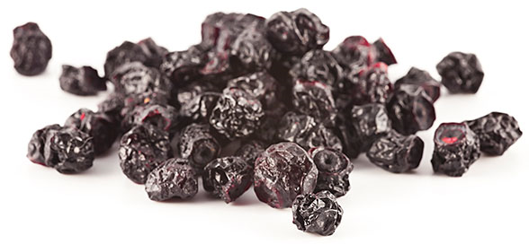
Posladki iz borovnic:

Slide 8
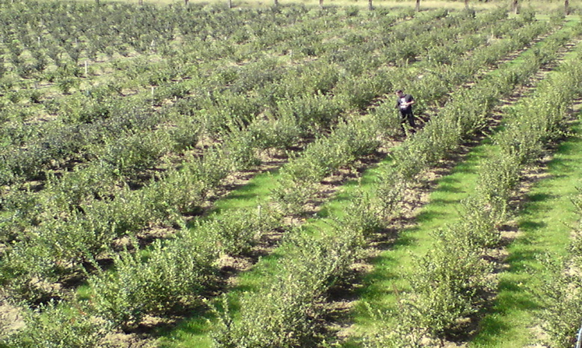
Rast borovnic ali nasadi borovnic:
Borovnice rastejo v hribovitih predelih na vlažnem, v gozdu, na jasah.
Nekateri imajo tudi nasade borovnic.

Slide 9
VIRI
http://sl.wikipedia.org/wiki/Borovnica_%28grm%29

